Slide 1

二叉树创建
主讲老师：陈小玉
著作：《趣学算法》《趣学数据结构》
《算法训练营：海量图解+竞赛刷题》（入门篇、进阶篇）

Slide 2



《算法训练营》入门篇、进阶篇
第2页

Slide 3
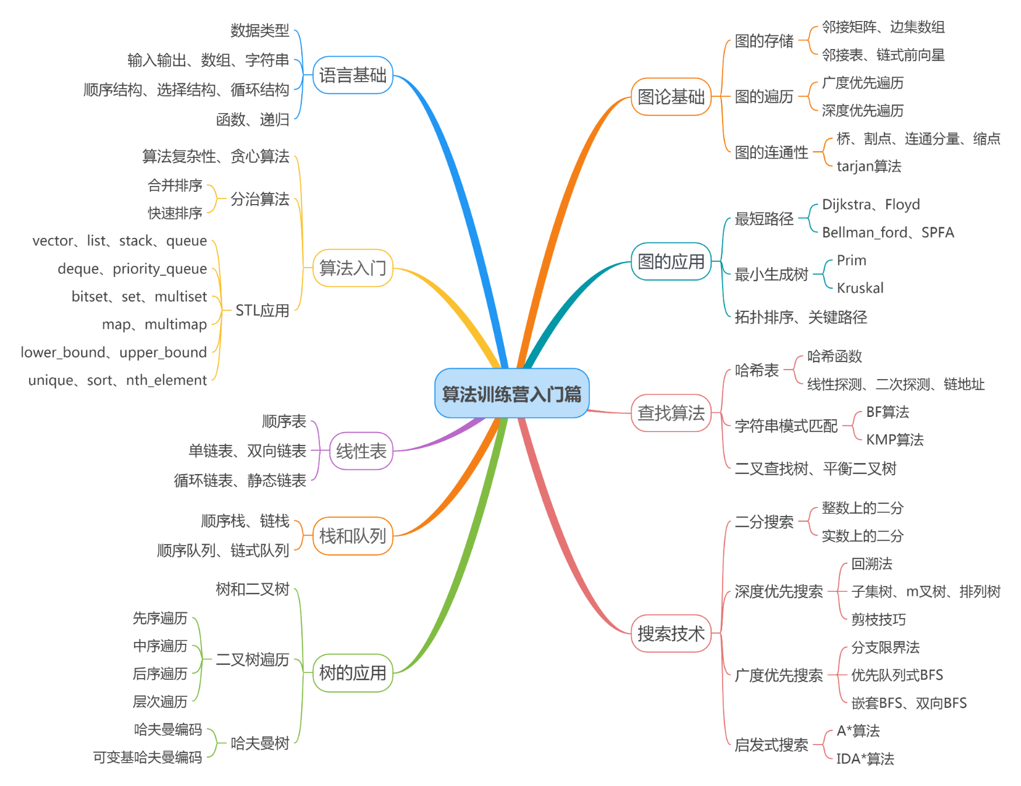


《算法训练营》入门篇
第3页
扫码购书
QQ群：1029262418

Slide 4
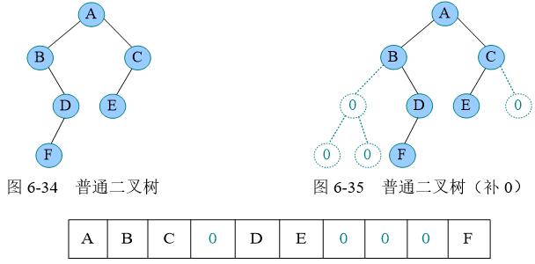

二叉树的存储
第4页
二叉树也可以采用顺序存储，按完全二叉树的节点层次编号，依次存放二叉树中的数据元素。
扫码购书
QQ群：1029262418

Slide 5
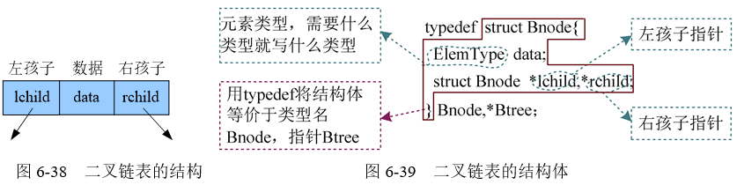
二叉树的存储
第5页
二叉树的链式存储：每个节点包含一个数据域，存储节点信息；还包含两个指针域，指向左右两个孩子。这种存储方式称为二叉链表。

Slide 6
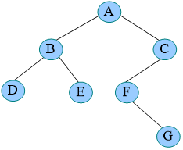
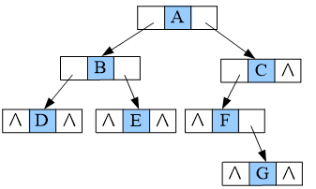
二叉树的存储
第6页
二叉树的链式存储：每个节点包含一个数据域，存储节点信息；还包含两个指针域，指向左右两个孩子。这种存储方式称为二叉链表。

Slide 7
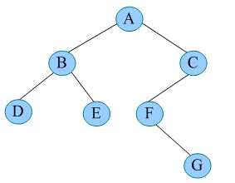
二叉树创建
第7页
补空法指如果左子树或右子树为空，则用特殊字符补空，例如“#”。然后根据先序遍历序列递归创建二叉树。
扫码购书
QQ群：1029262418

Slide 8
二叉树创建
第8页
二叉树补空后的先序遍历结果为ABD##E##CF#G###。
二叉树的创建过程：

Slide 9
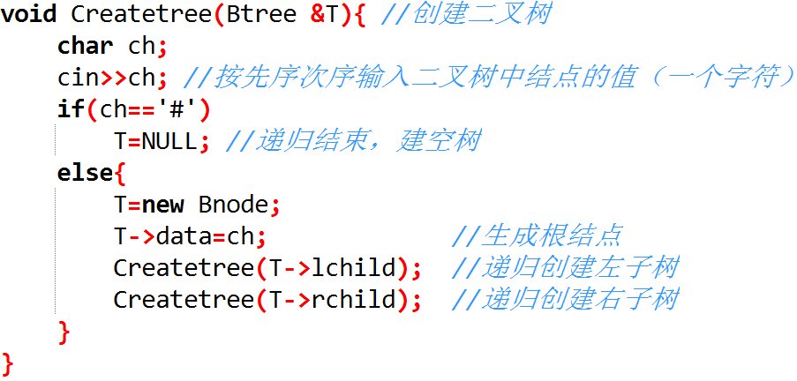
二叉树创建
第9页

Slide 10
算法复杂度分析
第10页
1
时间复杂度
O(n)
2
空间复杂度
O(n)

Slide 11
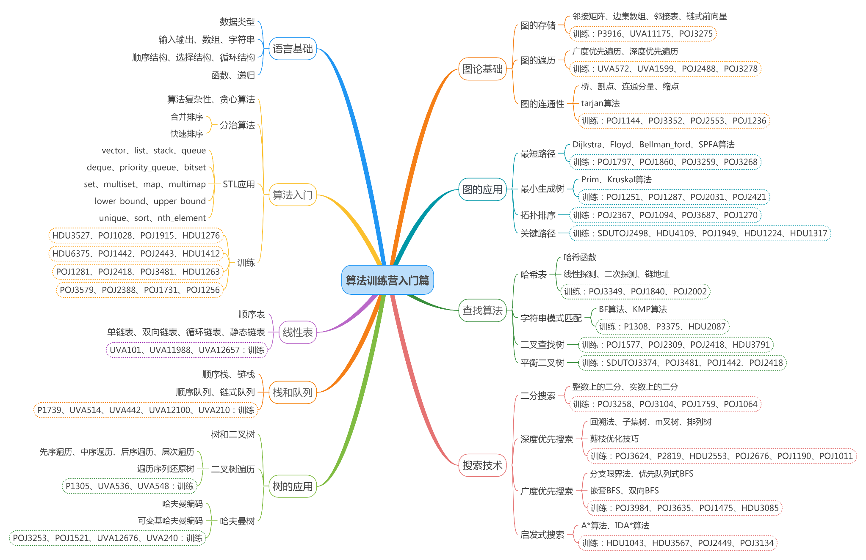
《算法训练营》入门篇刷题图谱
第11页
扫码购书
入门篇题单：https://vjudge.net/article/2652
QQ群：1029262418

